Slide 1
1. Polymorfisme
H16. Polymorfisme

Slide 2
Polymorfisme
Polymorfisme: afgeleide objecten kunnen ook beschouwd worden als objecten van de daarin besloten basisklassen.
Voorbeeld:
Een klasse Dennenboom, dat overerft van
Naaldboom -> Boom -> Plant -> LevendWezen
Dennenboom kan ook beschouwd worden door de compiler als Naaldboom, Boom, etc. (een Dennenboom object bevat als het ware een Plant object, etc)

Slide 3
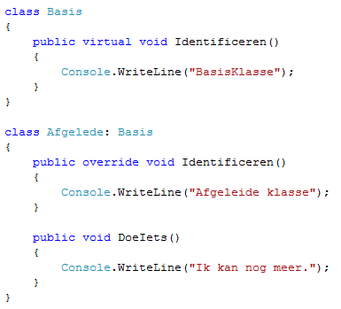
Polymorfisme voorbeeld
Toegelaten!

Slide 4



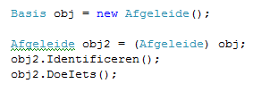

Polymorfisme
Enkel toegang tot methoden en variabelen van basisklasse.
Virtuele methoden die afgeleide klasse overschrijven werken (maar code van afgeleide klasse wordt uitgevoerd , = polymorfisme)
Omgekeerde conversie mag, maar dan moet expliciete casting gebruikt worden (én kan mislukken => exception)
(beter met “as”, zie verder)

Slide 5
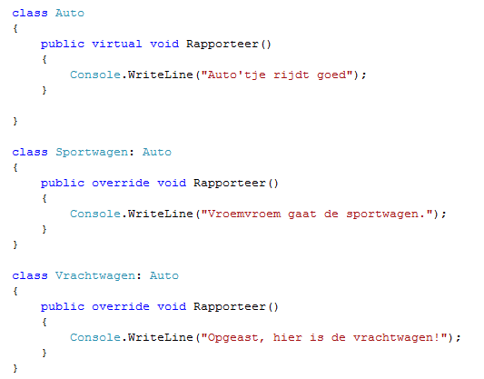
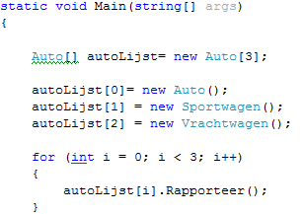
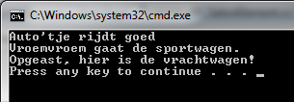
Nut?

Slide 6
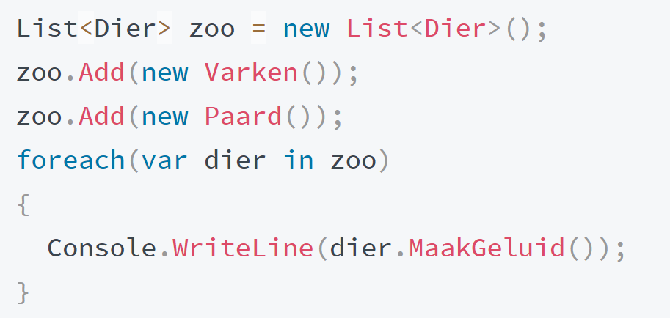
Met lijstjes

Slide 7
2. Polymorfisme in de praktijk
H16. Polymorfisme

Slide 8
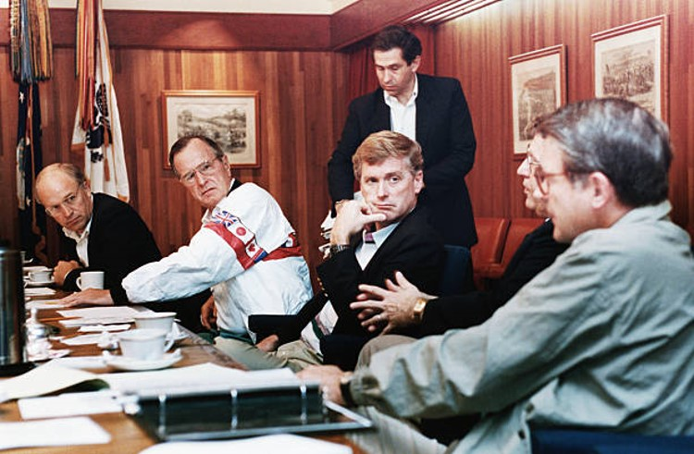
Groter voorbeeld
President heeft adviseur die hem helpen

Slide 9
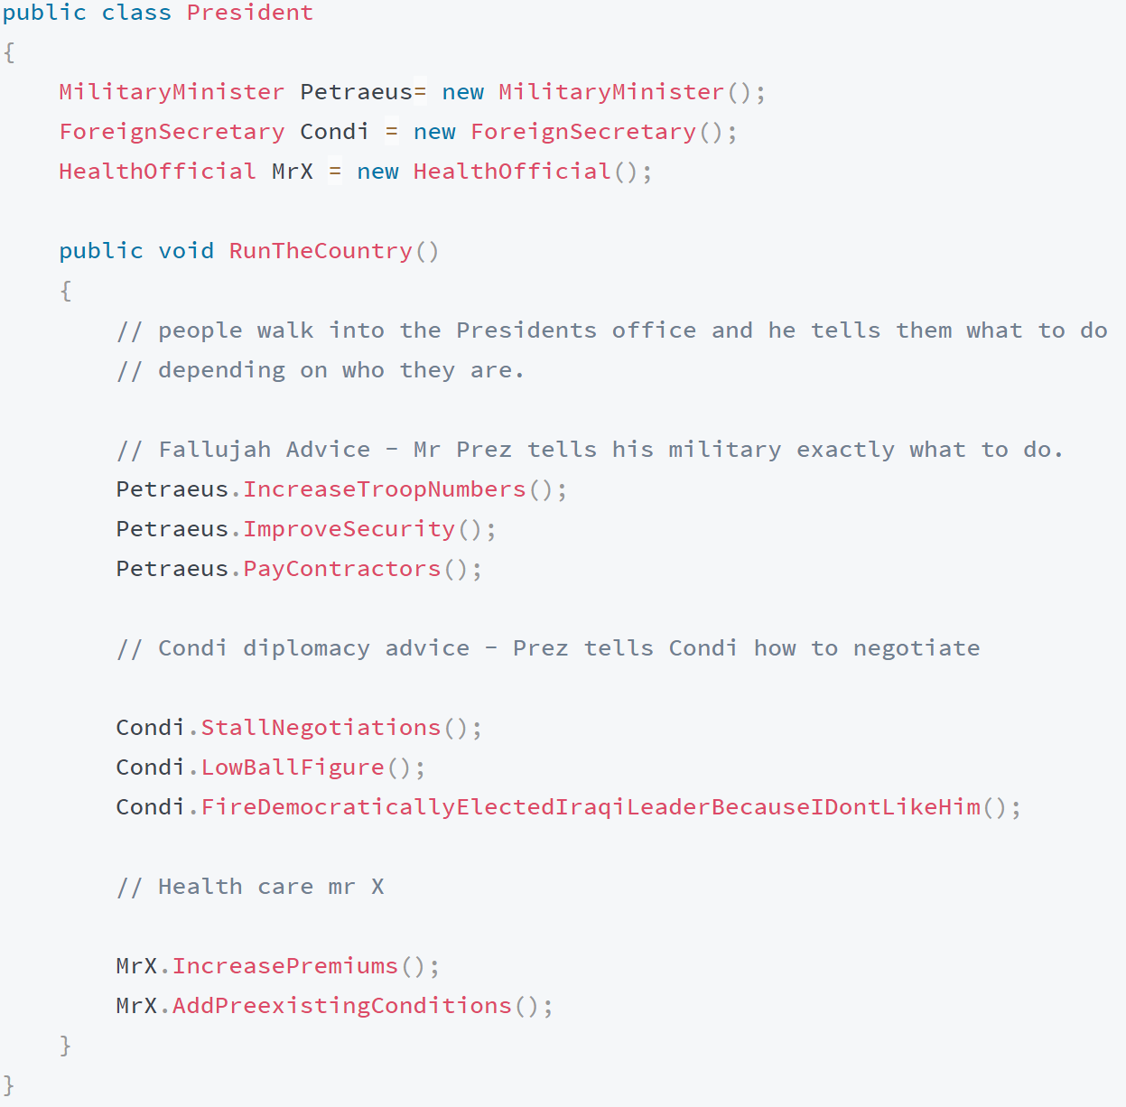
Slechte eerste versie
De president moet PER adviseur weten welke publieke methoden ze hebben.
Deze zijn niet uniform.

Slide 10
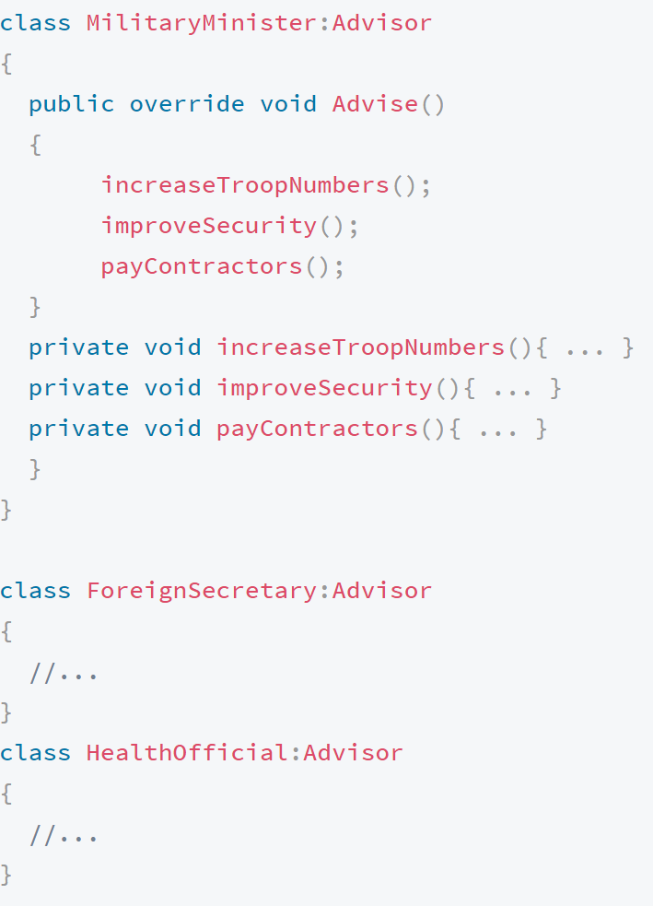
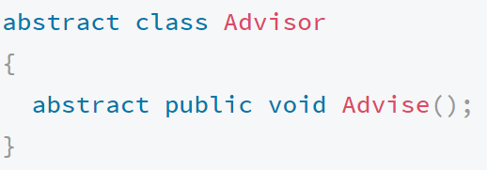
Beter
Adviseurs MOETEN childklassen van Advisor worden:

Slide 11
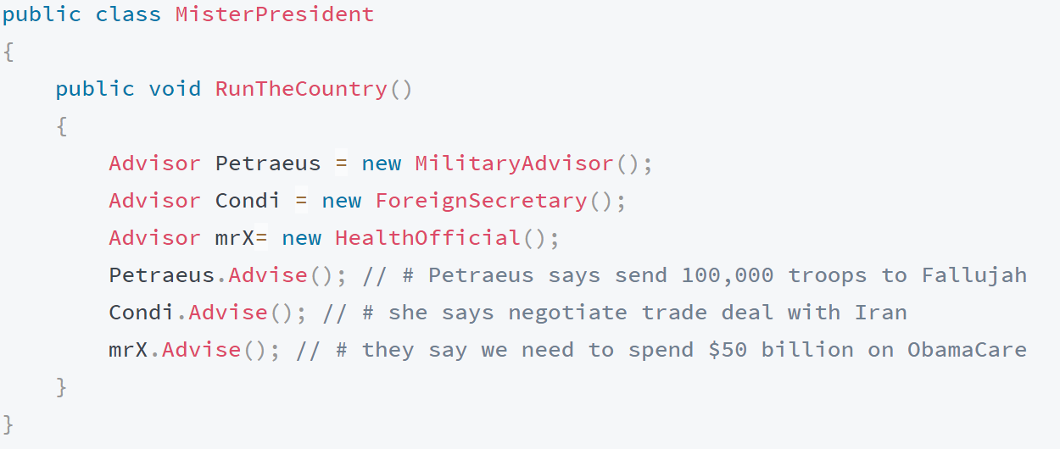
President plots veel eenvoudiger

Slide 12
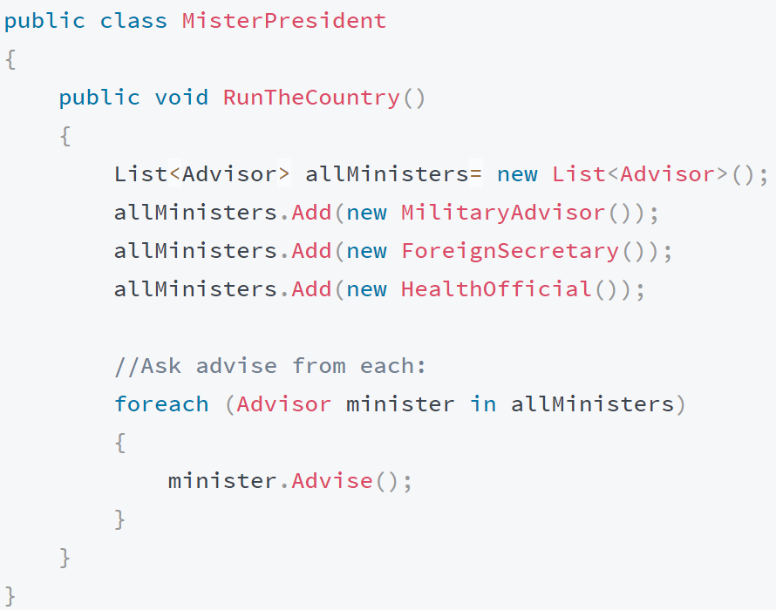
En met lijstjes nog eenvoudiger

Slide 13
Much beter

Slide 14
3. Is en as
H16. Polymorfisme

Slide 15
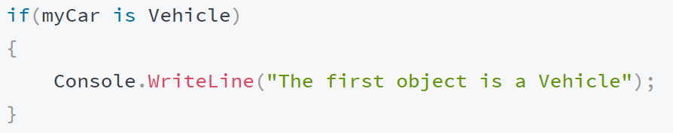
Is keyword
Controleren of variabele van een bepaald type is
Geeft bool terug
Voorbeeld:

Slide 16
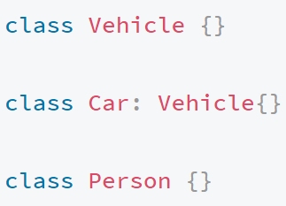

Situatie

Slide 17
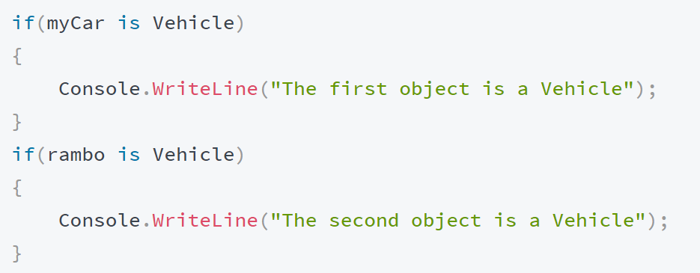
Gebruik: is

Slide 18

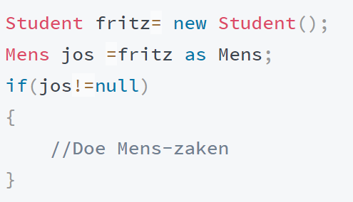
As
Probleem met casting:
Geeft exception (programma crasht) indien fritz geen Mens is (geen afgeleide)
Omzetten met as:
Geeft null ipv exception indien omzetten faalt.

Slide 19
Meer info
Slides gemaakt door
Tim Dams (ziescherp.be), AP Hogeschool opleidingen elektronica-ict en toegepaste informatica
Sommige slides gebaseerd of gekopieerd van slidedecks van:
Programmeren in C# door Douglas Bell en Mike Parr (vert. Kris Hermans)
Microsoft Visual C# 2015: An Introduction to Object-Oriented Programming door Joyce Farrell
E.a.
Slides mogen aangepast worden, op voorwaarde dat deze slide steeds achteraan de slidedeck staat.

